Slide 1


Creó: Jeremías
Para: mis pps
Música: El Toro y la Luna
La flora y la fauna representan los componentes vivos o bióticos de la naturaleza, los cuales, unidos a los componentes no vivos o abióticos, como el suelo, el agua, el aire, etc., conforman el medio natural.
Entre la flora y la fauna existe una dependencia muy estrecha, basada en leyes naturales que rigen la estructura y funciones de las asociaciones de seres vivos.
Las relaciones de alimentación, o relaciones tróficas, determinan las llamadas cadenas alimentarias, en las cuales los animales herbívoros (los que se alimentan de plantas y otros organismos vegetales) constituyen el alimento básico de otros grupos de animales que, a su vez, servirán de alimento a otros.
Esto trae como consecuencia que la disminución en número o la desaparición de uno de estos eslabones de la cadena, por causas naturales o por la influencia del hombre, ponga en peligro todo el sistema, al romperse el equilibrio que caracteriza las relaciones entre el medio biótico y abiótico de la naturaleza. Por esta razón, el hombre debe estudiar las relaciones y las leyes que determinan este equilibrio, y convertirse en su máximo protector, ya que, en sentido general, todas las afectaciones que sufre el medio natural repercuten de uno u otro modo sobre él.

Slide 2


Slide 3
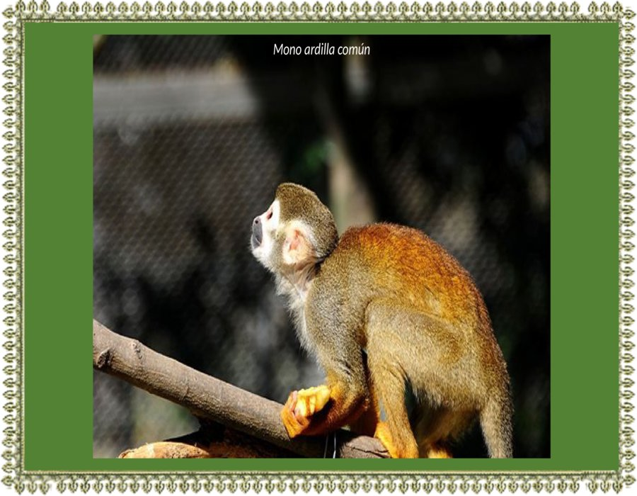

Slide 4
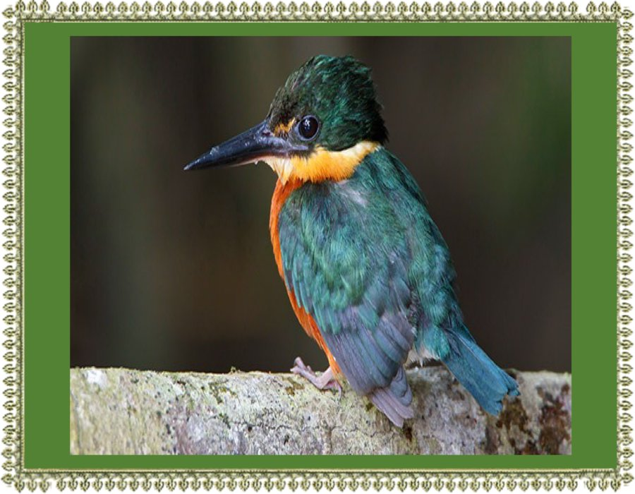

Slide 5
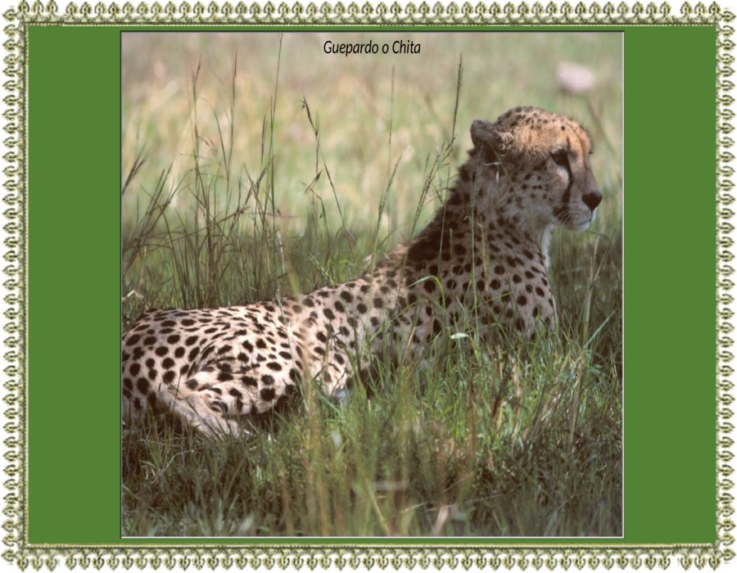

Slide 6
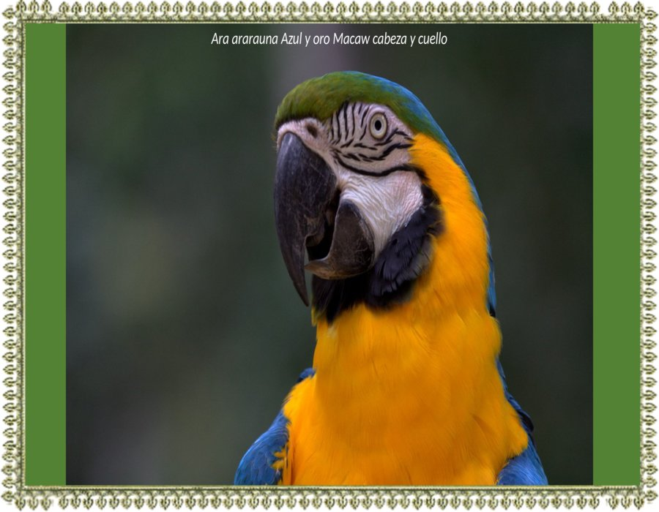

Slide 7
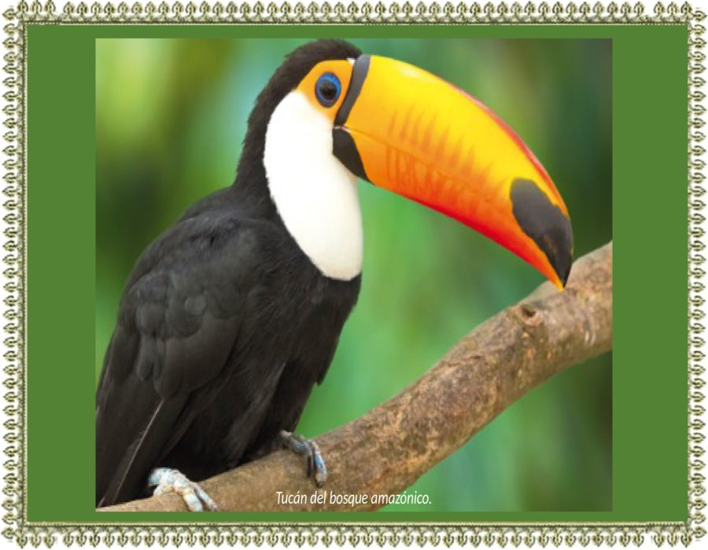

Slide 8
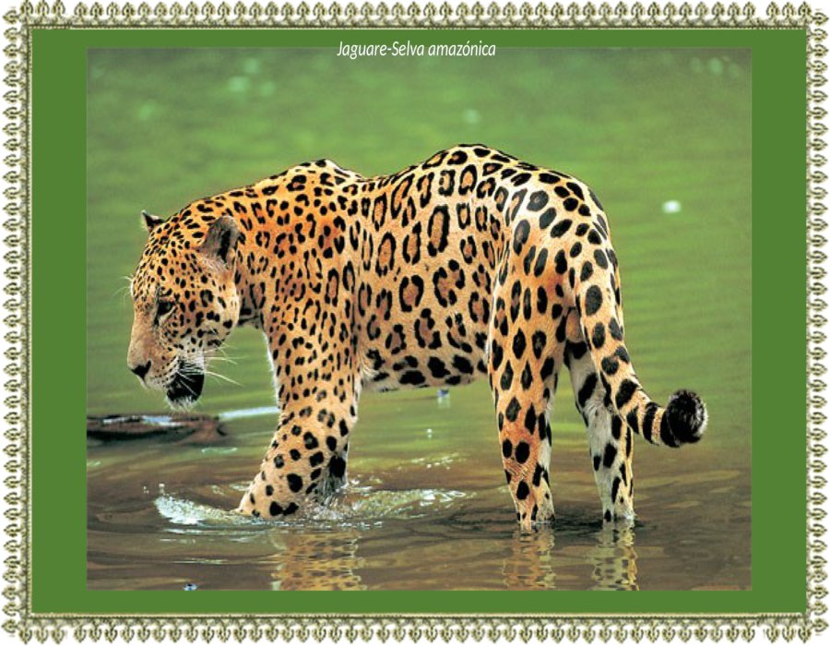

Slide 9


Slide 10
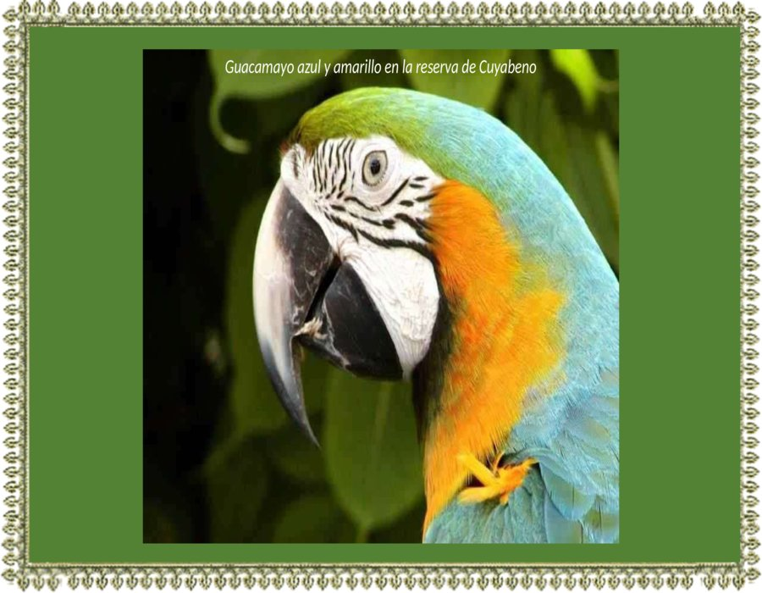

Slide 11
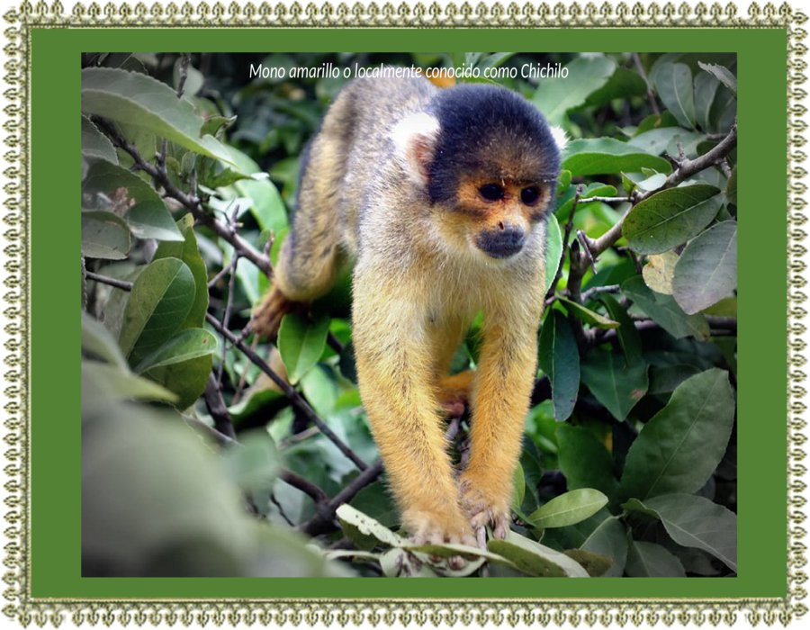

Slide 12
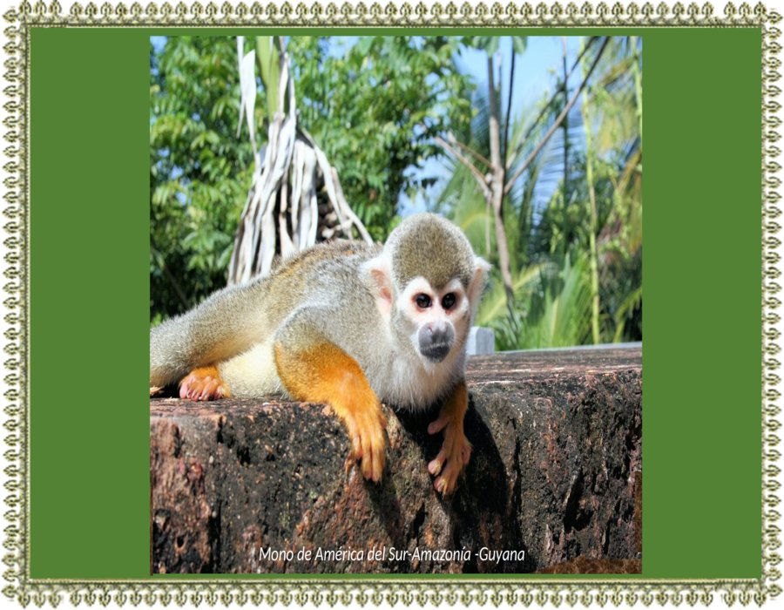

Slide 13


Slide 14
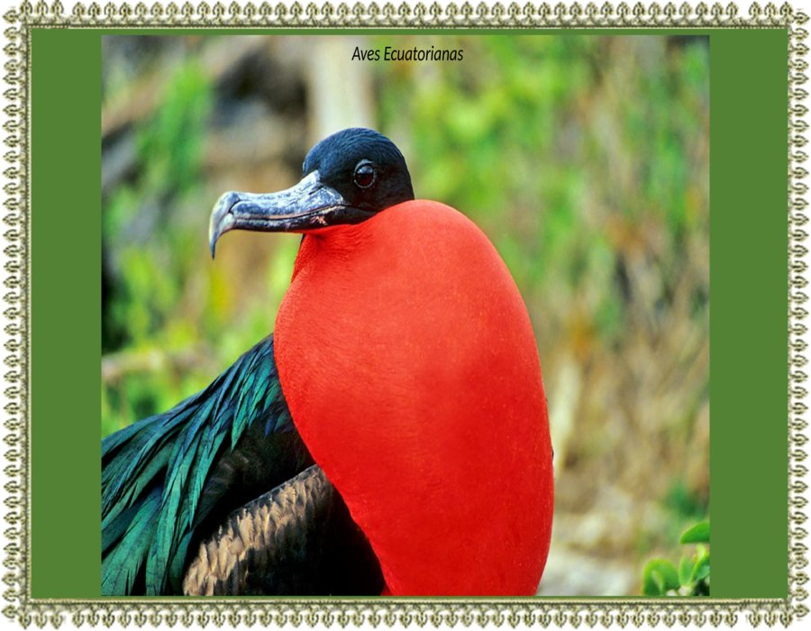

Slide 15
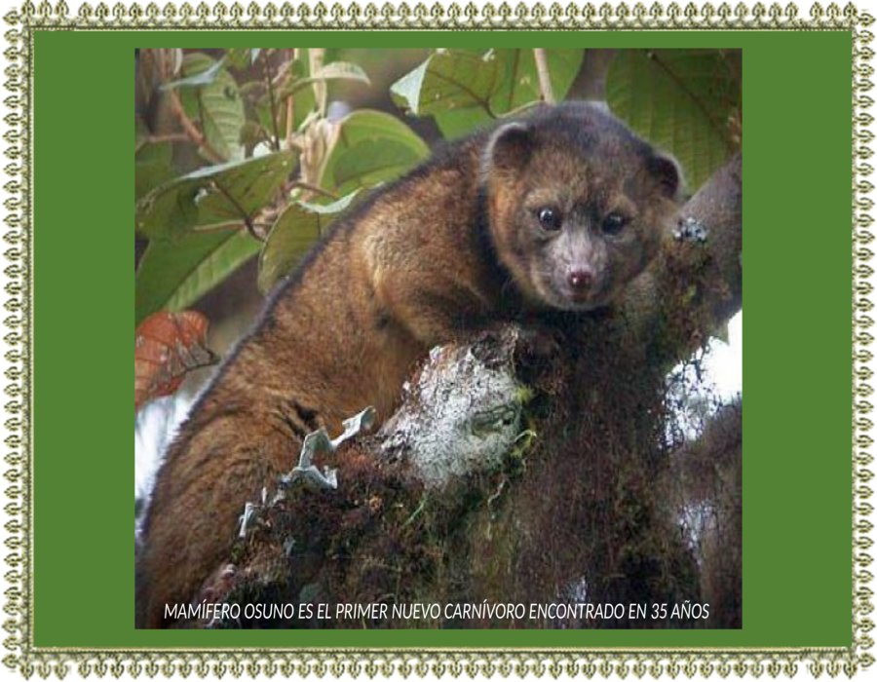

Slide 16
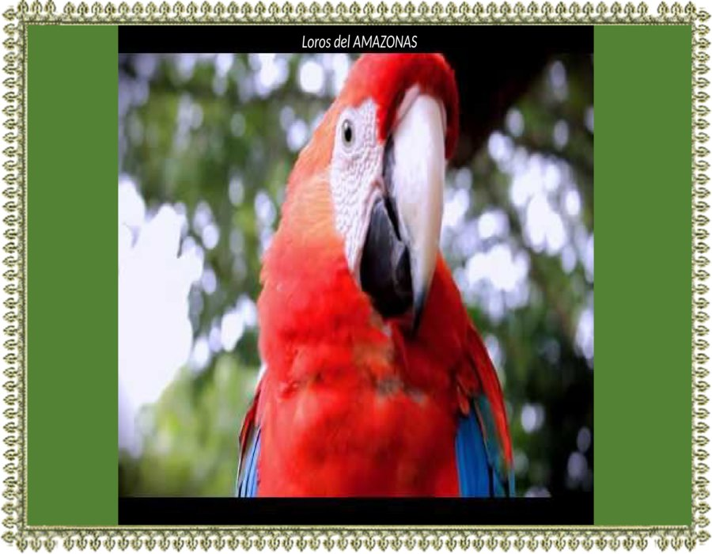

Slide 17


Slide 18
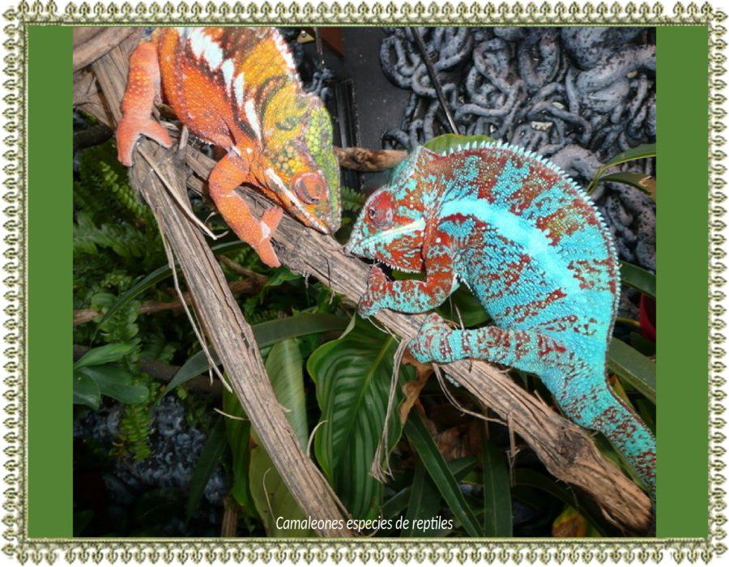

Slide 19
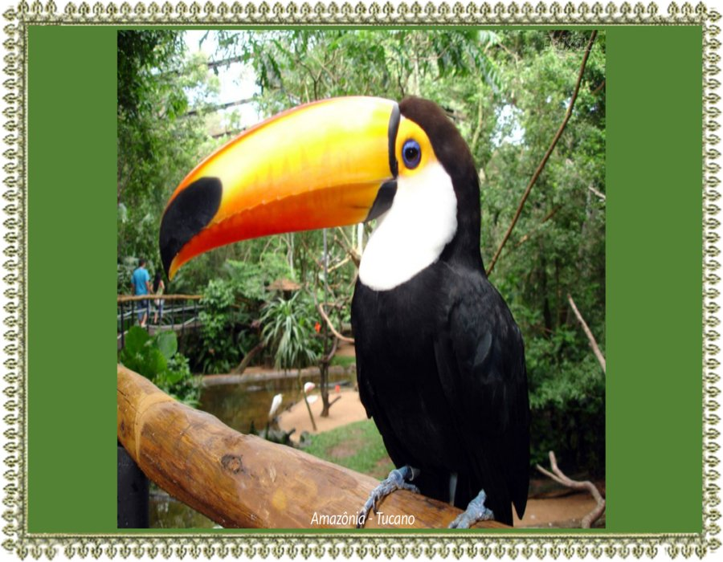

Slide 20


Slide 21
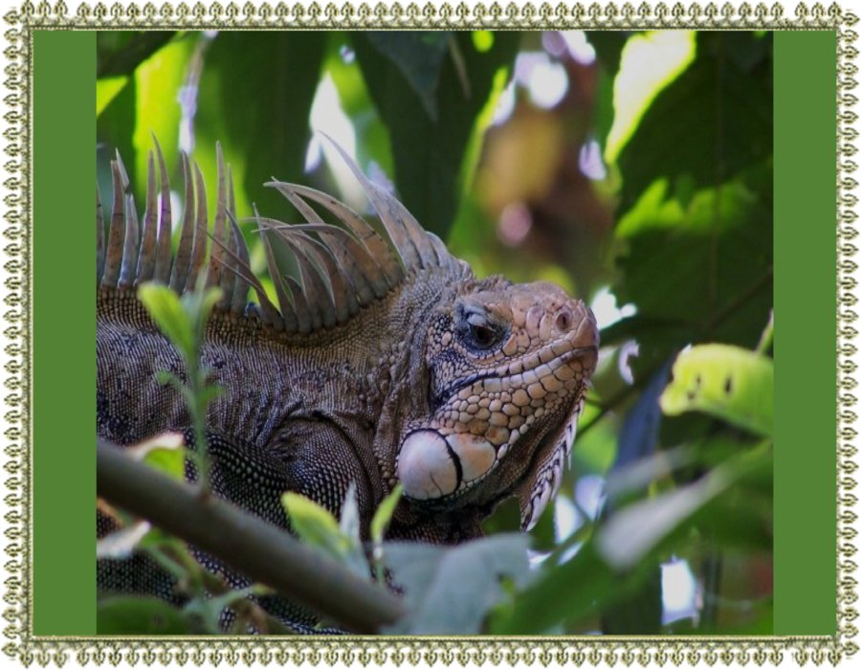

Slide 22
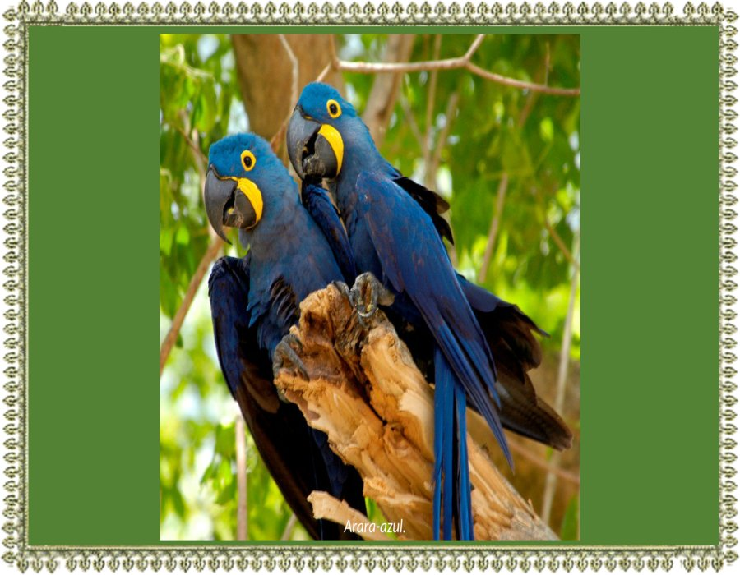

Slide 23
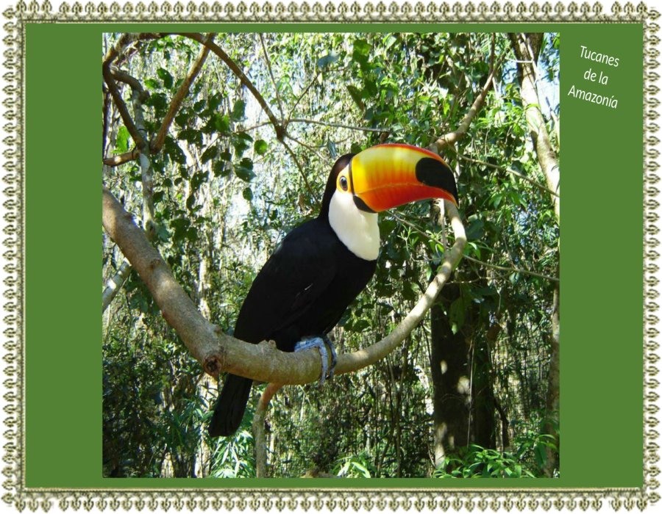

Slide 24
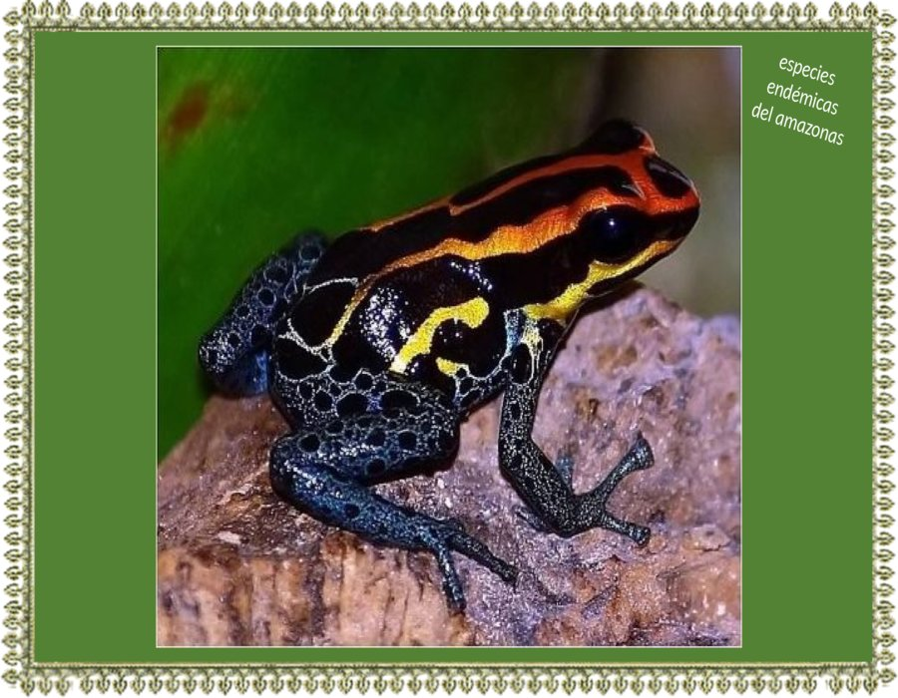

Slide 25


Slide 26
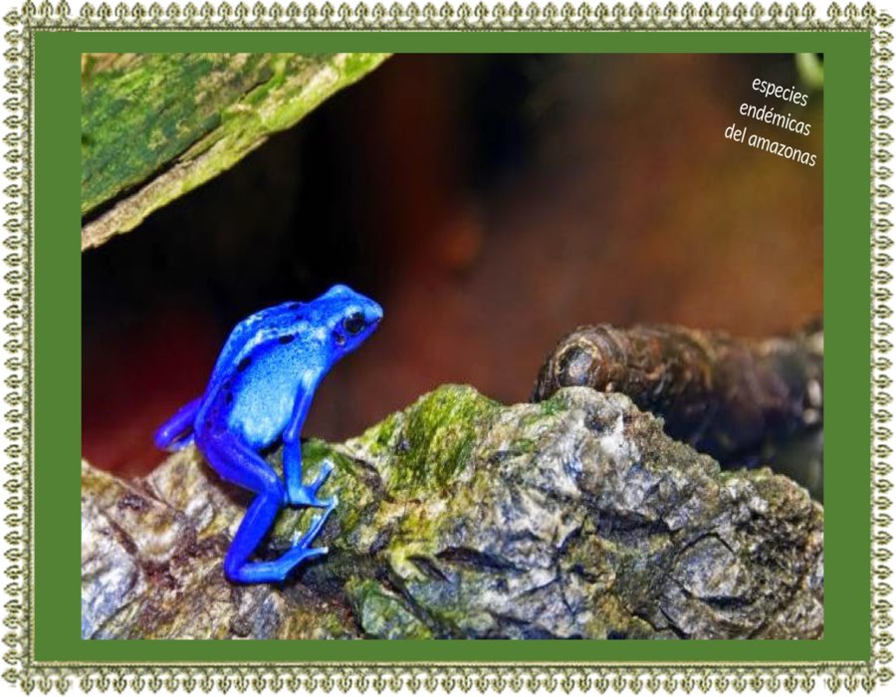

Slide 27


Slide 28
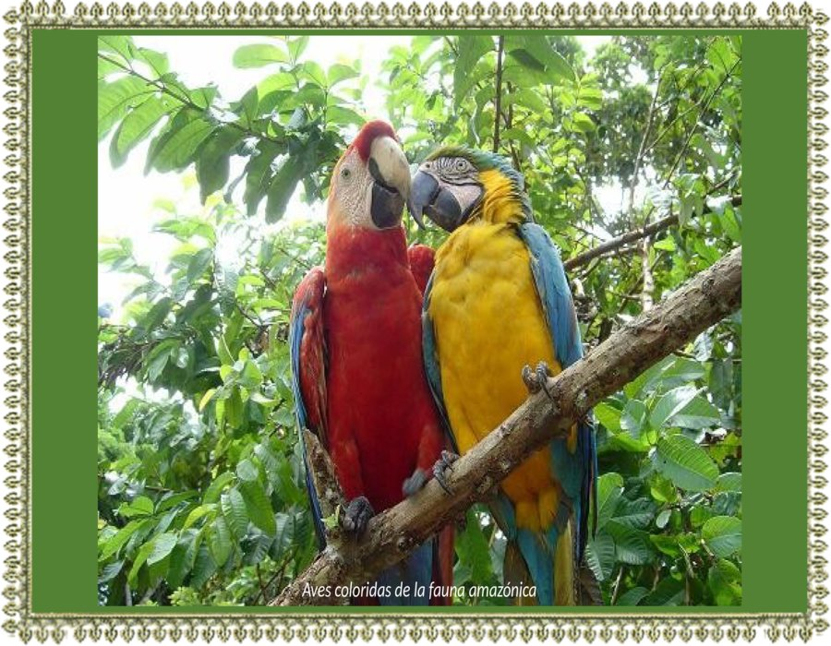

Slide 29
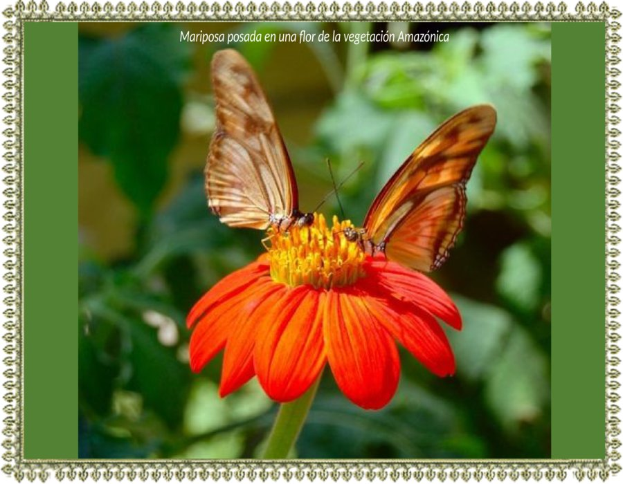

Slide 30
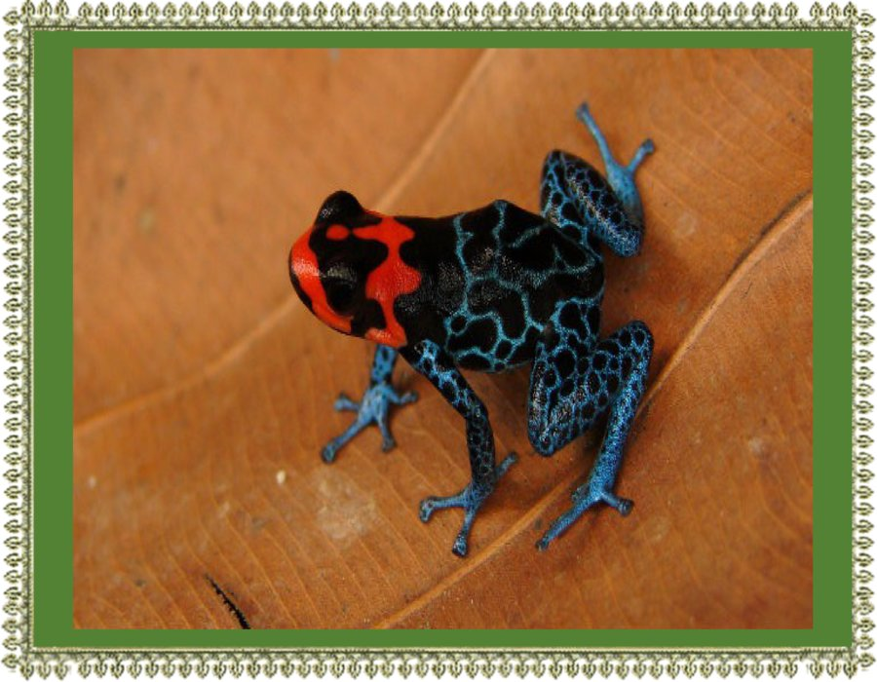

Slide 31
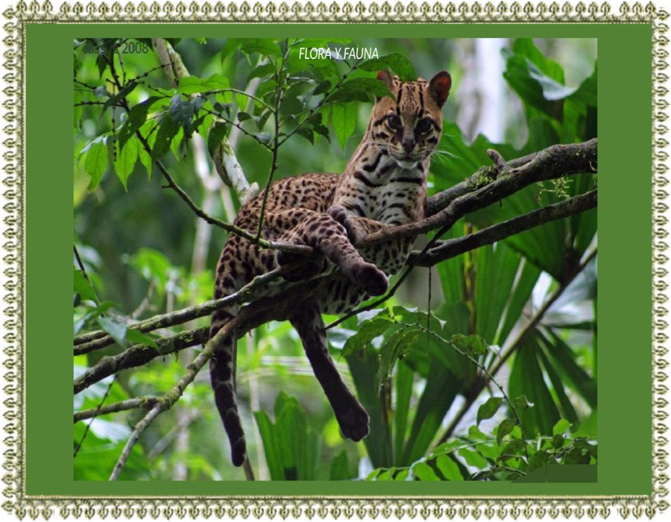

Slide 32
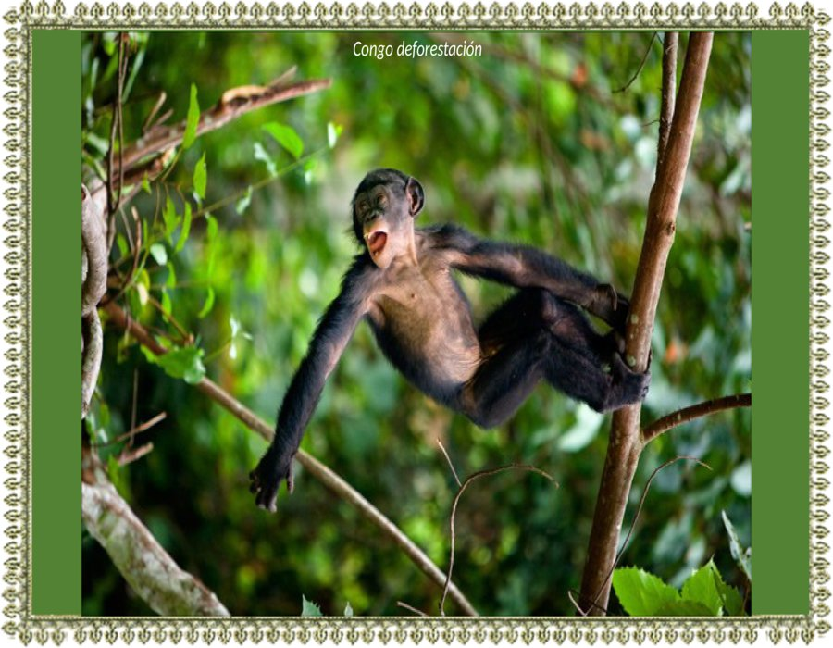

Slide 33
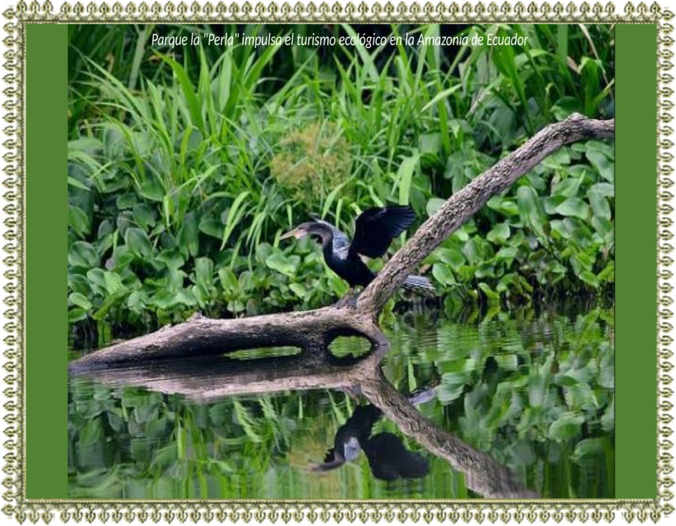

Slide 34
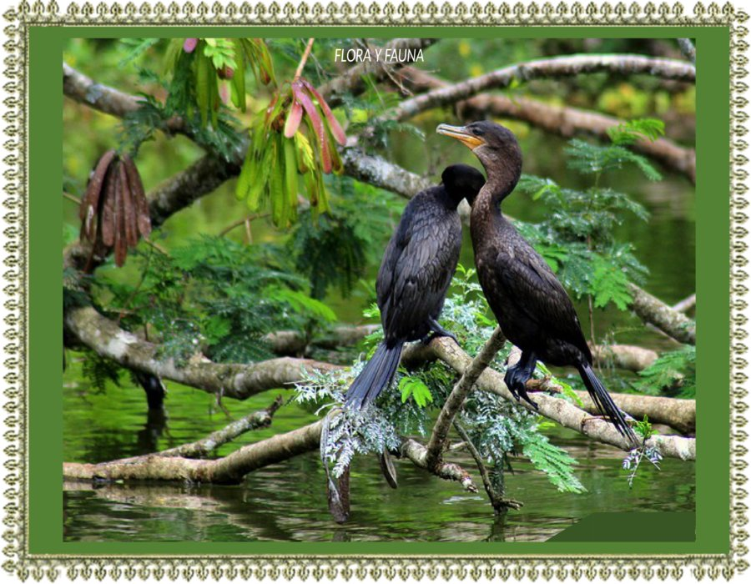

Slide 35
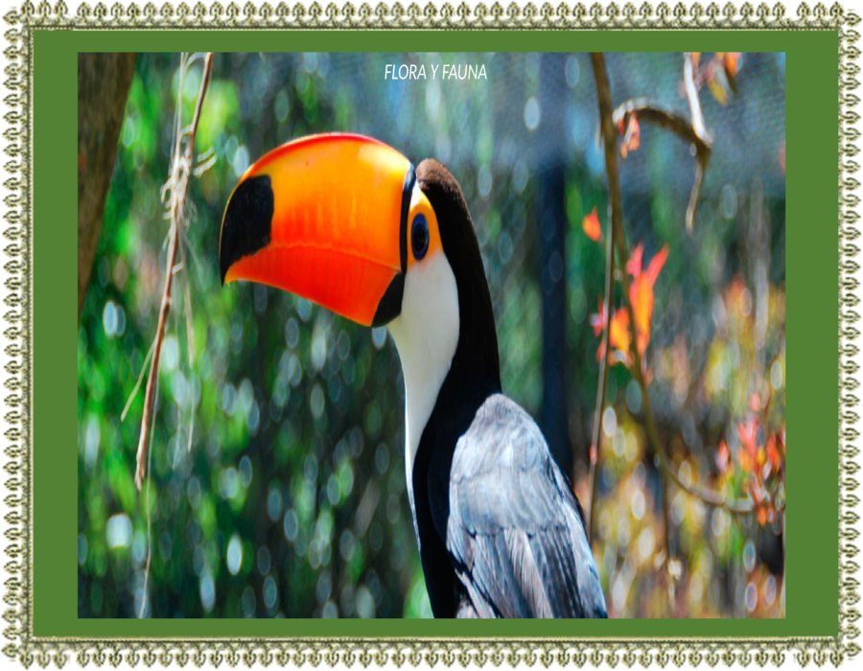

Slide 36
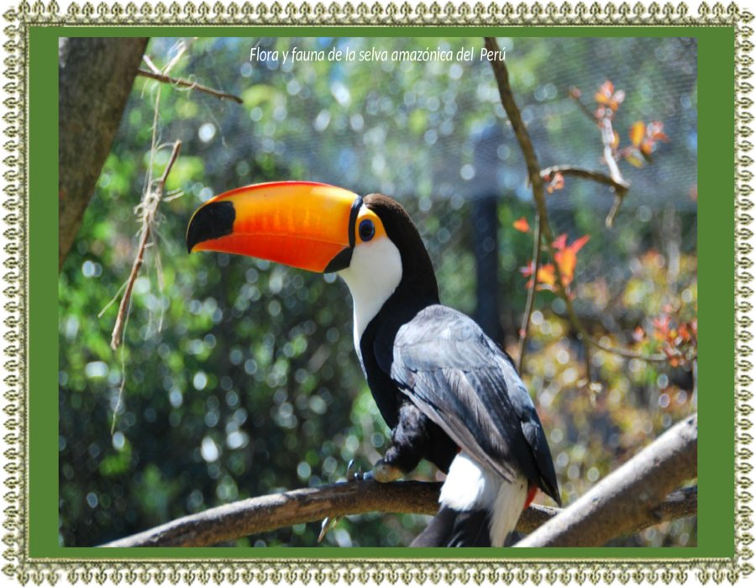

Slide 37
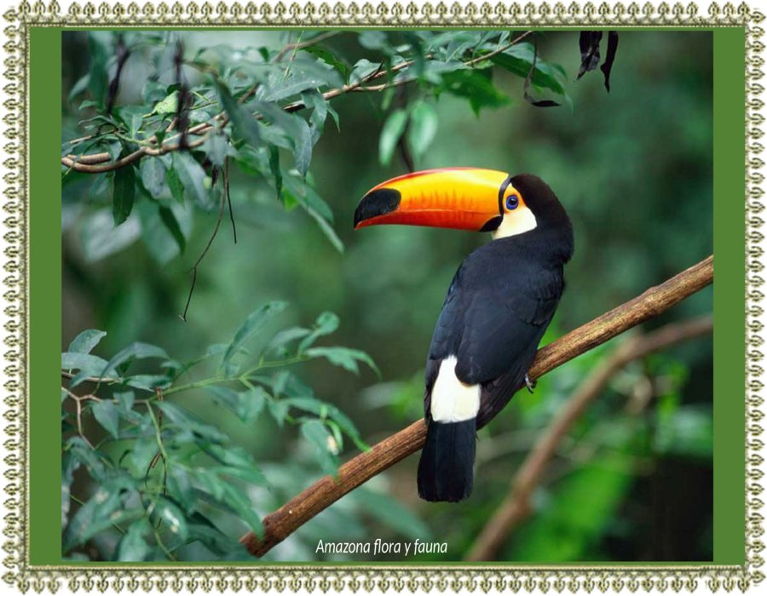

Slide 38
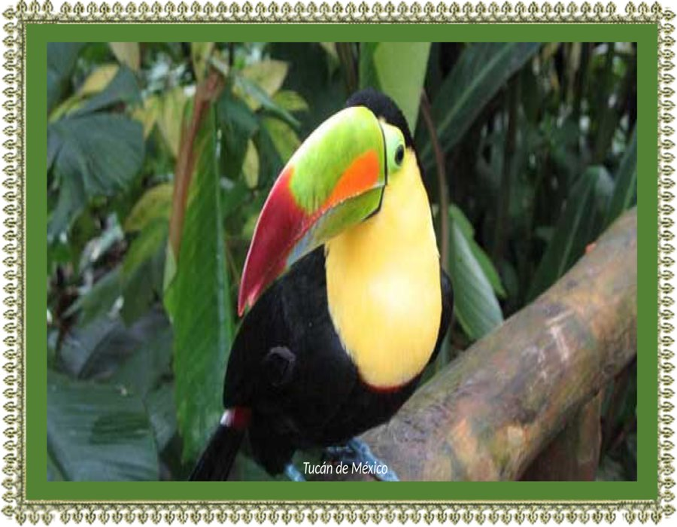

Slide 39
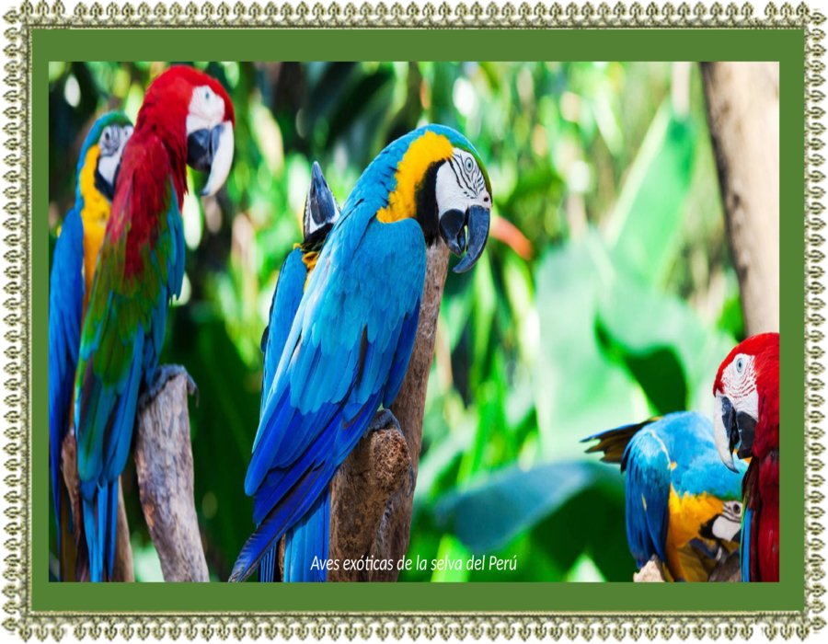

Slide 40


Slide 41


Slide 42
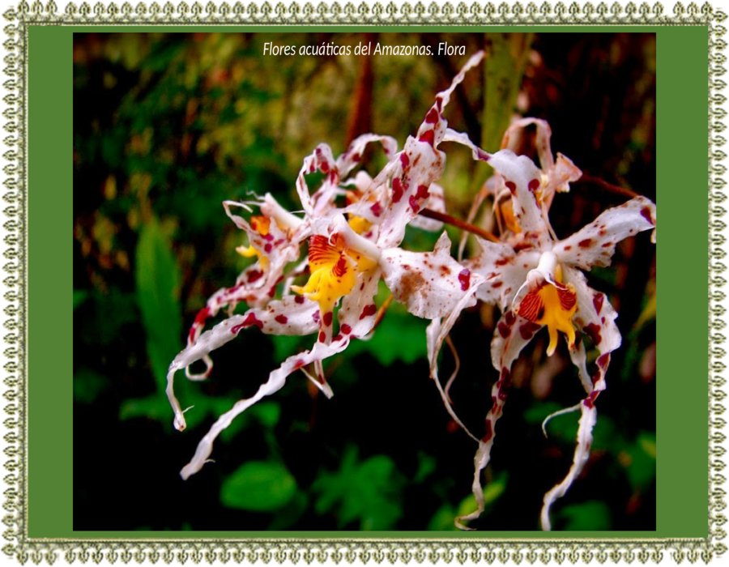

Slide 43


Slide 44
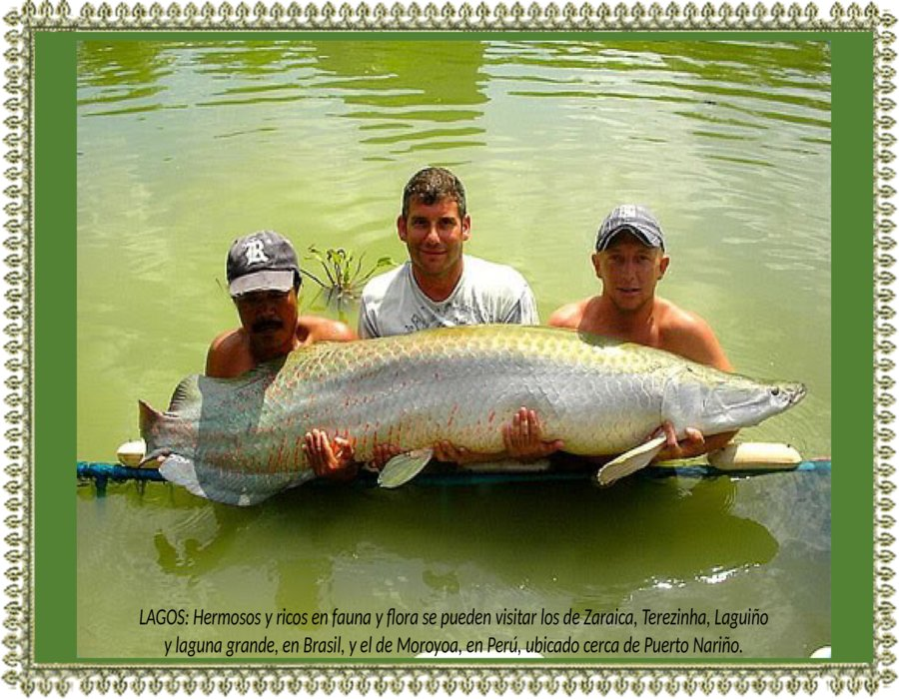

Slide 45
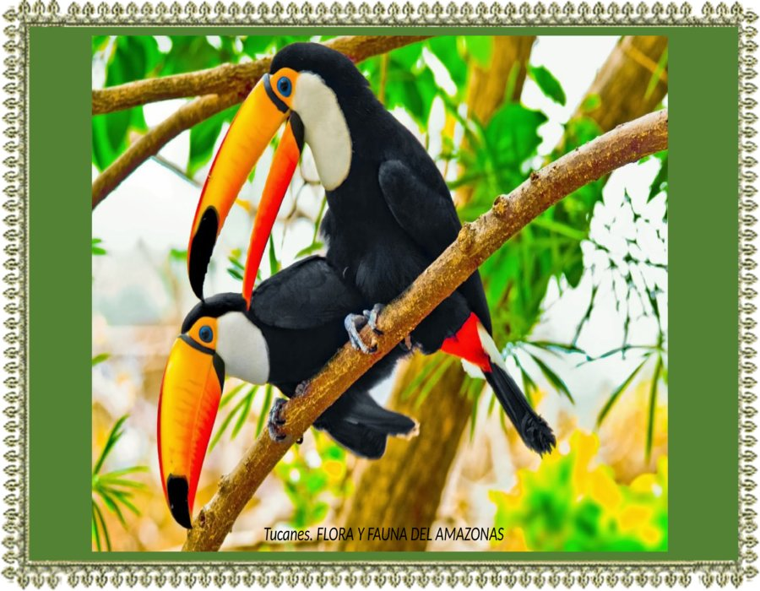

Slide 46
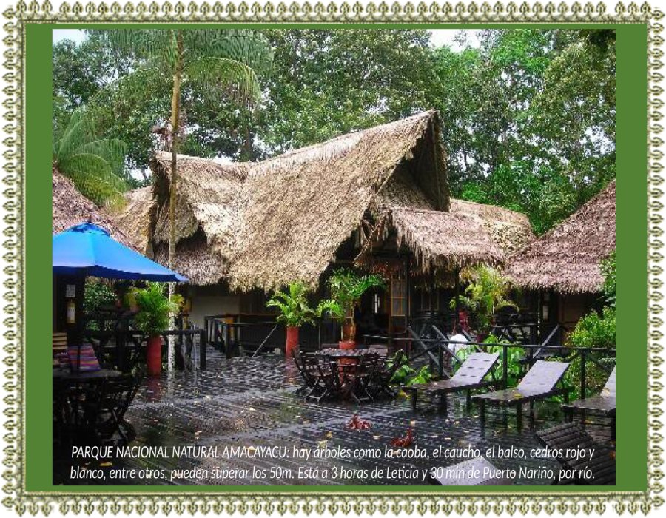

Slide 47


Slide 48
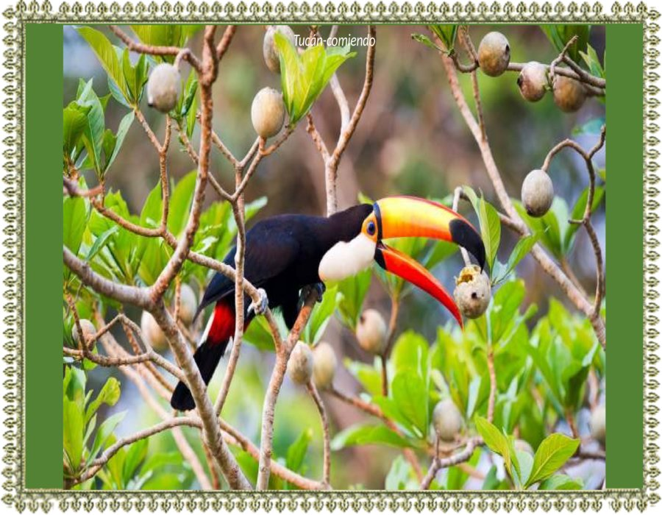

Slide 49
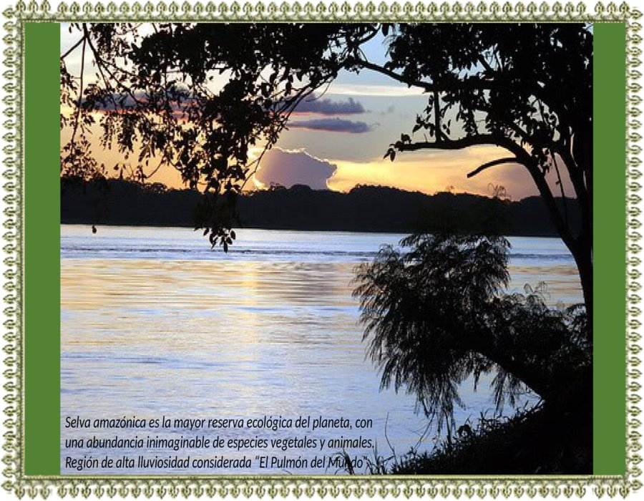

Slide 50


Slide 51
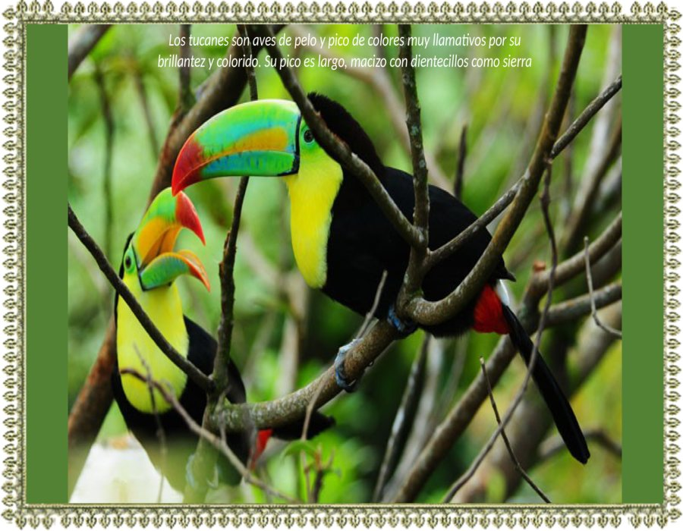

Slide 52
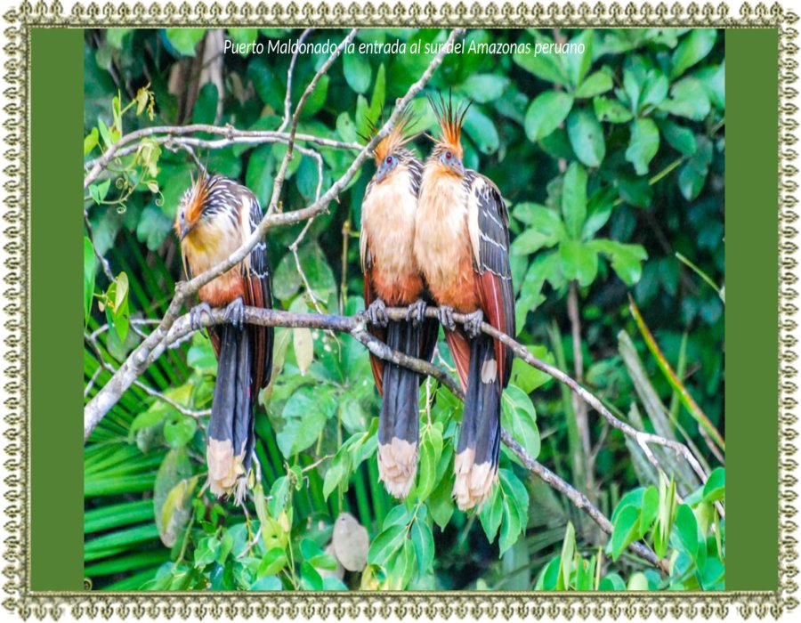

Slide 53


Slide 54
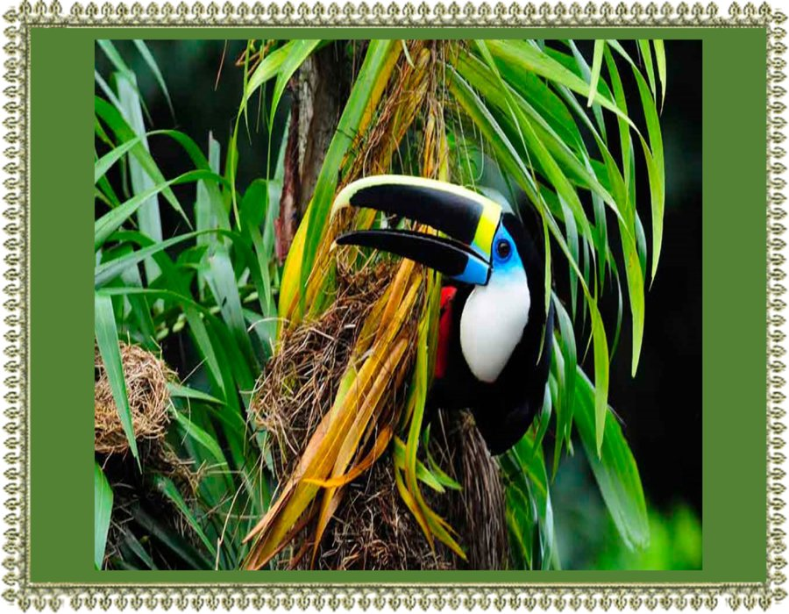

Slide 55
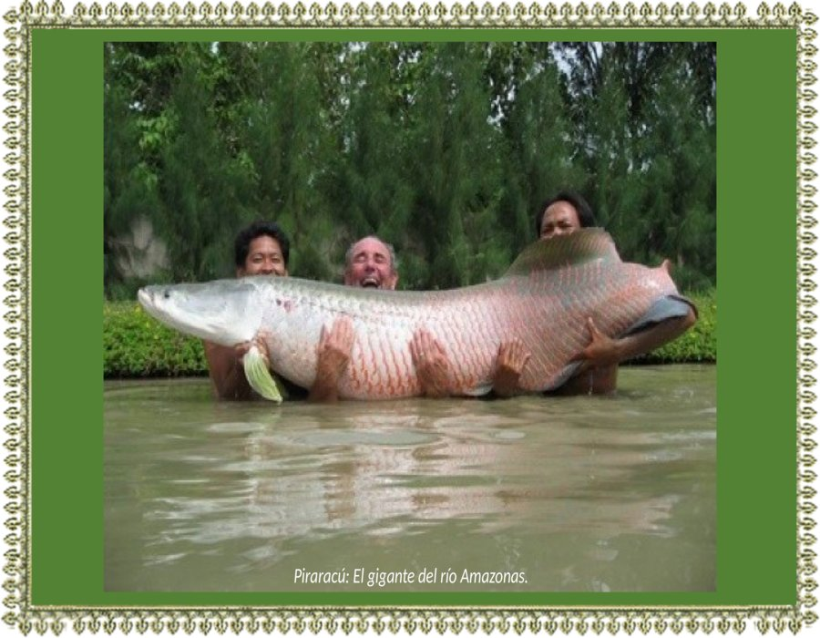

Slide 56


Slide 57
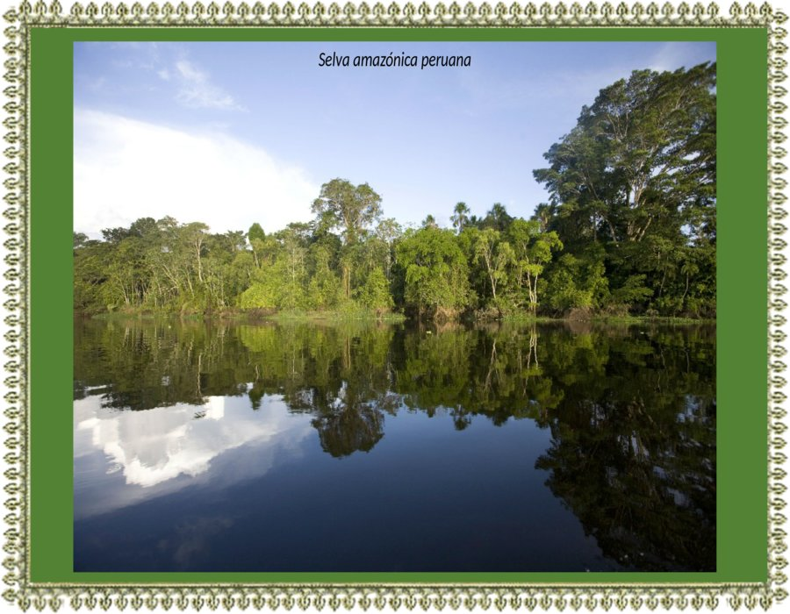

Slide 58
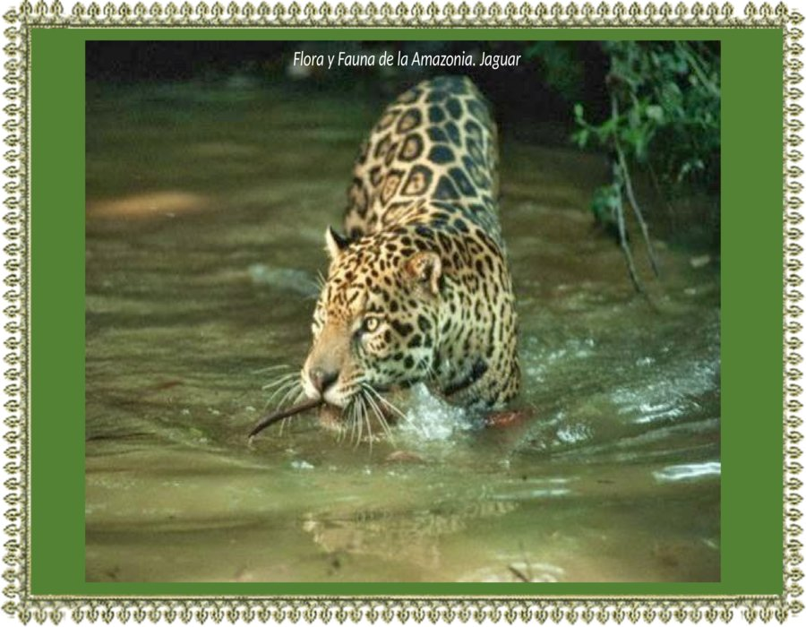

Slide 59


Slide 60
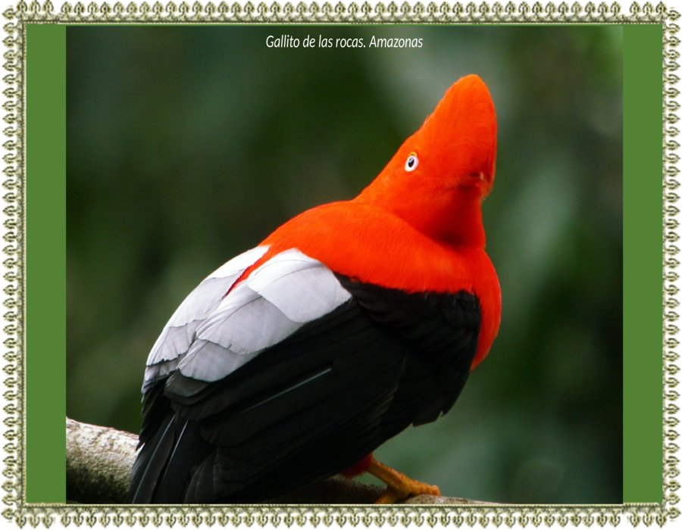

Slide 61
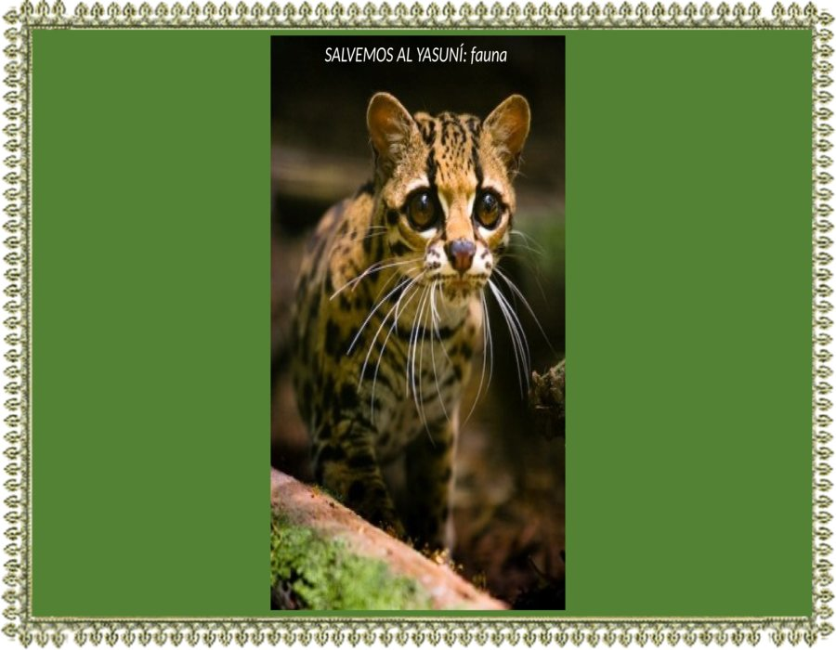

Slide 62
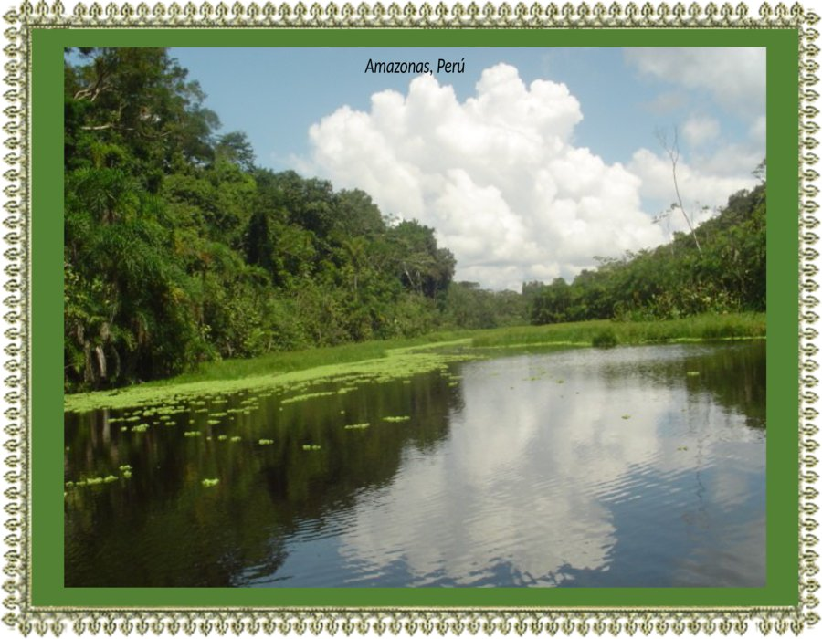

Slide 63
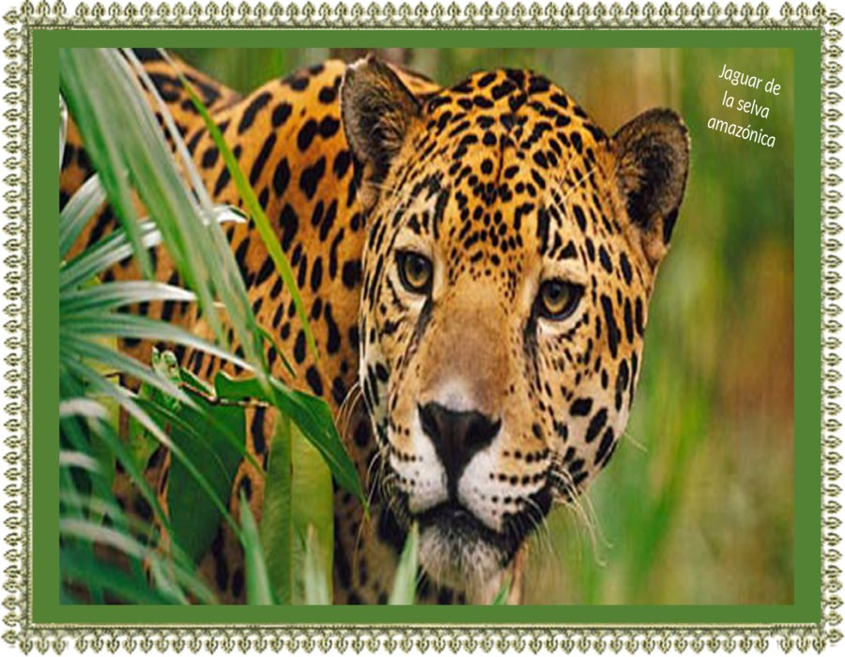

Slide 64


Slide 65
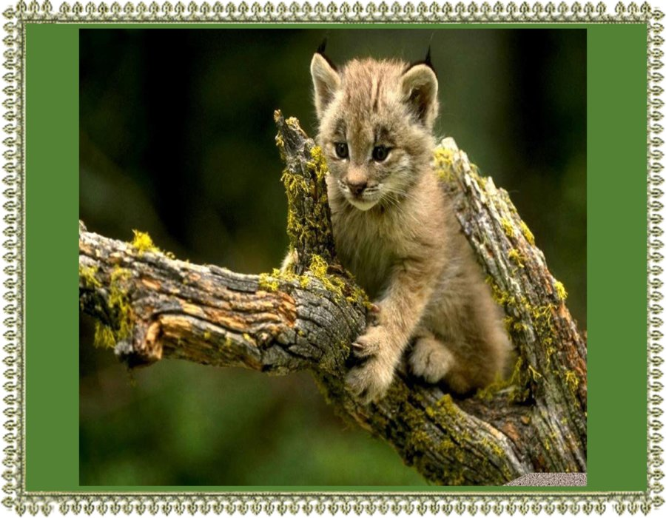

Slide 66


Slide 67
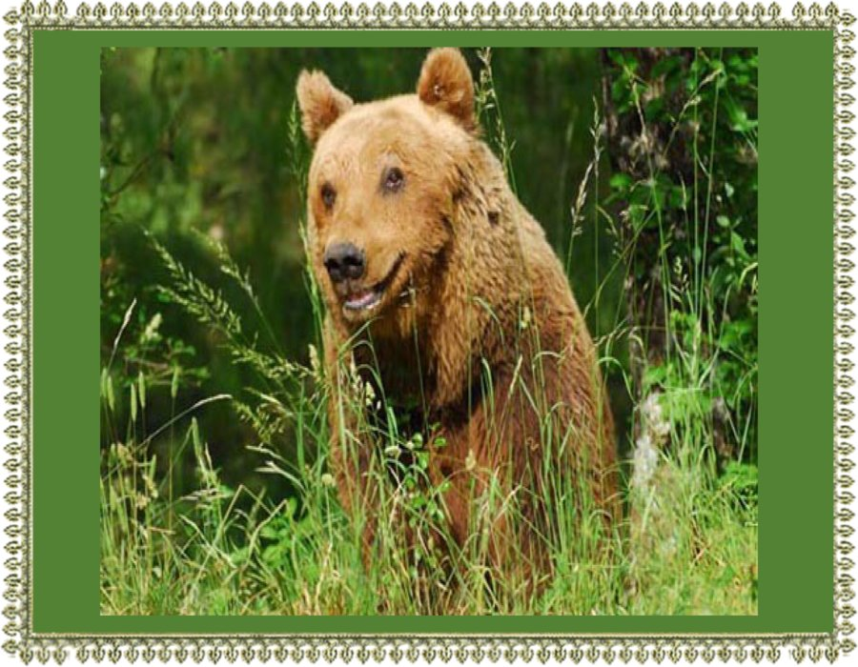

Slide 68
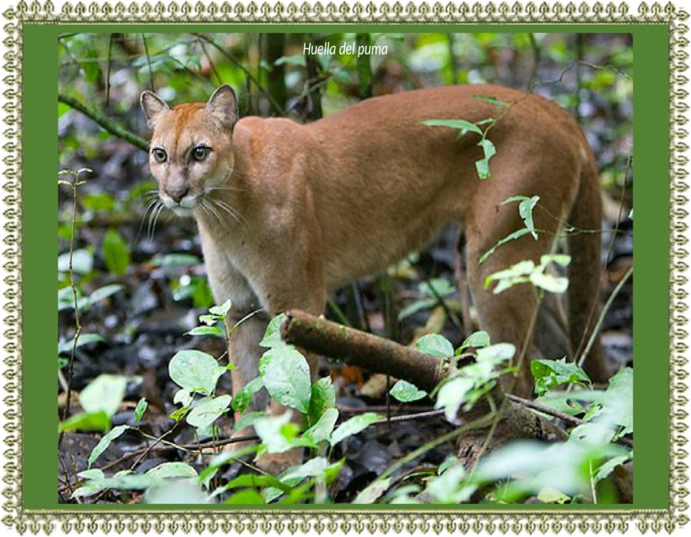

Slide 69


Slide 70


Slide 71


Slide 72


Slide 73


Slide 74


Slide 75


Slide 76


Slide 77


Slide 78


Slide 79


Slide 80


Slide 81


Slide 82


Slide 83







¿Te ha gustado?
Puedes ver más entrando
Aquí
Además puedes recibir powerpoints en tu correo electrónico suscribiéndote aquí:

